Slide 1
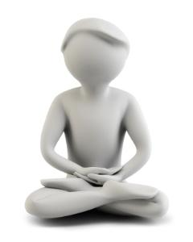
Meditatie

Slide 2
Notities:
Hoe heb je deze meditatie ervaren?
Waaraan relateer je deze kleur?
Notes:
Laat de cursisten hun ervaringen gedurende deze meditatie opschrijven.
Tevens kun je vragen om op te schrijven waaraan ze deze kleur relateren of waaraan deze kleur hun doet denken.
Indien gewenst kunnen de ervaringen gedurende de meditaties met elkaar gedeeld worden.

Slide 3
De Kleur Geel

Slide 4
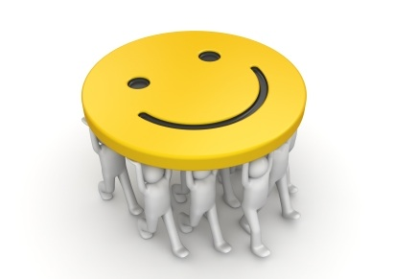
De Kleur Geel
Vreugde
Geluk
Optimisme
Helder denken
Zelfvertrouwen
Duidelijke mening uitdragen
Notes:
Geel de kleur van de zon, het geeft vreugde, een gevoel van geluk en vrolijkheid. Als de zon schijnt voelen we ons gelukkiger, optimistischer en bekijken we het leven van de zonnige kant. Geel is een vrolijke, optimistische kleur. Het geeft heldere gedachten, zodat je zonder angst het leven tegemoet ziet. Geel geeft een gevoel van zelfvertrouwen, omdat het aandacht vraagt en je door deze kleur opvalt. Als je zelfvertrouwen hebt, dan vind je deze aandacht prettig en kan je helder en duidelijk je mening uitdragen.

Slide 5
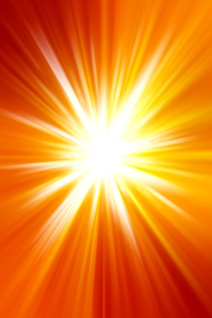
De Kleur Geel
Zon
Helderheid
Wie ben ik als individu?
Waarom ben ik hier?
Wat is mijn doel?
Notes:
De zon kan letterlijk alles in een helder daglicht zetten en geel is de kleur die helderheid, duidelijkheid geeft.
Geel geeft inzicht in wie we zijn, waarom we hier zijn en wat ons doel in het leven is.
Wie zijn we als individu?

Slide 6
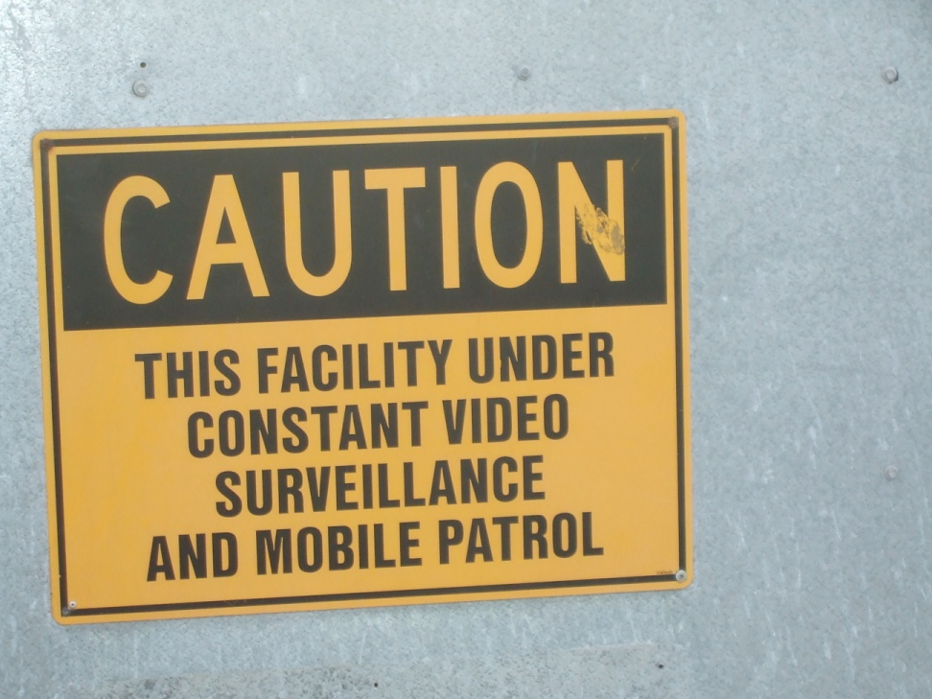
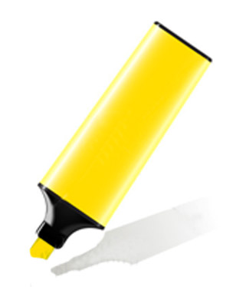
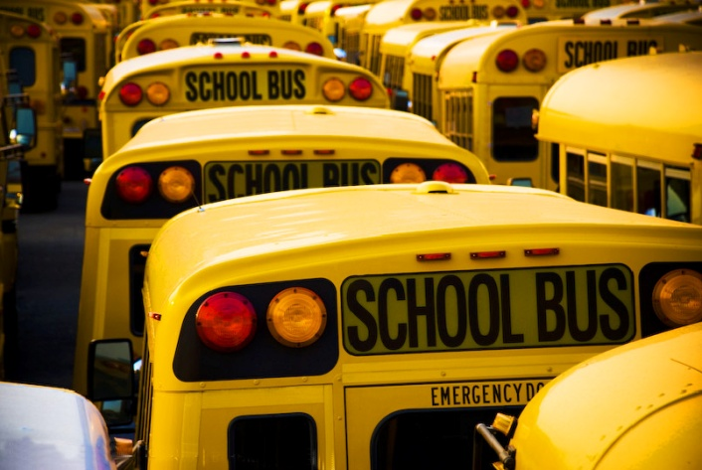
De Kleur Geel
Mentaal stimulerend
Focus
Concentratie
Alertheid
Notes:
Geel kan ons mentaal stimuleren, het geeft de mogelijkheid om gefocused en geconcentreerd te werken. Daarom gebruiken we gele stiften en gele borden om mentaal alert te zijn. Gele schoolbussen geven aan: pas op. En alles wat geel is valt goed op en vraagt aandacht.

Slide 7
De Kleur Geel
Studie
Mentaal actief
Logisch denken
Zelfvertrouwen
Optimistisch
Notes:
Geel is ook de kleur van studie, kennis vergaren en mentaal actief zijn. Geel helpt bij focus en concentratie. Geel stimuleert het logisch denken en kan zelfvertrouwen vergroten. Het zorgt voor een optimistische kijk op het leven. Geel helpt je helder te denken en het voedt je zenuwsysteem.

Slide 8
De Kleur Geel
Concentratie
Stimuleert psyche
Nieuwe studie/ vaardigheid
Angst overwinnen
Geest verruimend
Notes:
Geel helpt bij focus en concentratie, houdt ons wakker en stimuleert onze psyche. Goede kleur voor scholen en bibliotheken. Als mensen ineens worden aangetrokken door geel, dan kan het een teken zijn dat ze een nieuwe studie gaan beginnen of zich een nieuwe vaardigheid eigen willen maken, of dat ze hun angsten overwinnen omdat ze helderheid en duidelijkheid hebben over wat ze willen gaan doen. De geur van citroen heeft een stimulerende werking voor de geest en maakt je alert.

Slide 9
De Kleur Geel
Geluk accepteren
Vreugde
Duidelijke focus
Wie ben ik?
Wat wil ik bereiken
Hoe verder?
Notes:
Als je in balans bent met geel dan kan je makkelijker geluk accepteren in je leven. Je kan dan vreugde voelen en waardering hebben voor eenvoudige gebeurtenissen. Je hebt dan een duidelijk doel en beeld voor ogen van wat je wilt in het leven en hoe je verder wilt gaan.

Slide 10
Geel Persoonlijkheid
Warm en vrolijk
Optimistisch
Rationeel / helder denkend
Onderzoekend
Ruim van geest /intelligent
Zelfverzekerd
Actief betrokken
Emotioneel gelukkig en voldaan
Notes:
Warme en vrolijke persoonlijkheden met een optimistische kijk op het leven. Ze kunnen rationeel en helder denken. Ze hebben een onderzoekende geest en zijn geïnteresseerd in meer kennis / studie. Ze willen graag mentaal gestimuleerd worden. Ruim van geest en intelligent.
Ze hebben een orderlijk en positief leven nodig. Zijn goed in het overbrengen van kennis, omdat ze alles in hun hoofd haarfijn op een rijtje hebben. Daardoor zijn ze ook zelfverzekerd en zeker als het over hun manier van denken gaat.. Vinden het leven interessant en willen graag actief betrokken zijn. Ze zijn om die reden dan ook mensen die anderen inspireren en stimuleren. Zijn vaak emotioneel gelukkig en stabiel, wat hun een gevoel van voldaanheid geeft. Hebben over het algemeen en vrolijke en opgewekte houding.

Slide 11
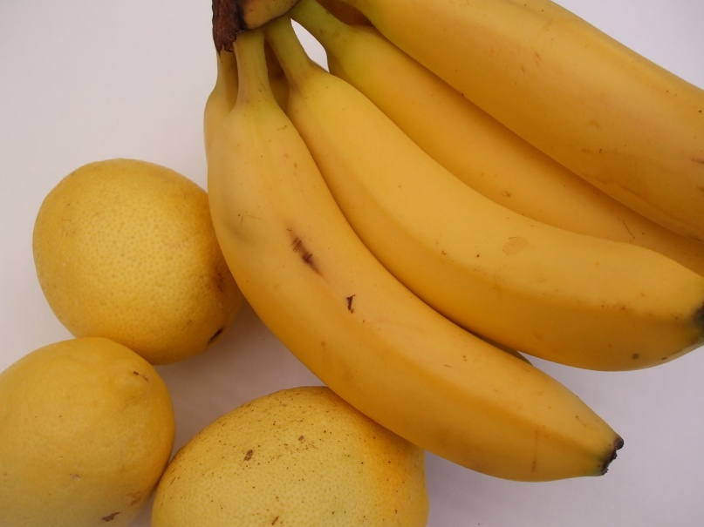
Geel Voedsel
Helpt afvalstoffen loslaten
Reinigt huid
Gewichtsverlies
Laxeermiddel
Stimuleert mentaal
Verbetert concentratie
Notes:
Geel voedsel helpt met het loslaten van afvalstoffen van de lever en het verteringssysteem. Het heeft daarom een reinigende werking, vooral op de huid. Het kan ook gewichtsverlies stimuleren. Het heeft een laxerende werking. Stimuleert ons mentaal en verbetert concentratie.

Slide 12
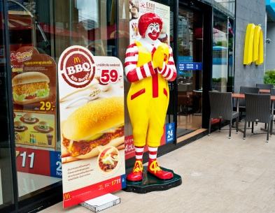
Geel in Marketing
Optimisme
Creativiteit
Vrolijkheid
Lachen
Gele gids
Opvallend
Post-it stickers
Notes:
Geel is de kleur van optimisme en creativiteit. Geel representeert zonneschijn, vrolijkheid en geluk en lachen. McDonalds weet dit en gebruikt het in hun logo.
Geel valt erg op en wordt gebruikt door ambulances, gele markeerstiften, gele kaart met voetbal, gele gids etc.
Een gele vlag bij autoracen geeft aan dat men op moet passen.
Als je wilt dat je produkt opvalt op de schappen, gebruik dan gele verpakking of belettering.
Geel is ook de kleur van studie en concentratie, als je je iets moet herinneren, gebruik dan geel papier. Advocaten gebruiken vaak geel notitieblok. Je ziet ook veel gele verkoopborden, of verkeersborden als men wil dat iets opvalt. En natuurlijk zijn de gele Post-It stickers heel herkenbaar!

Slide 13
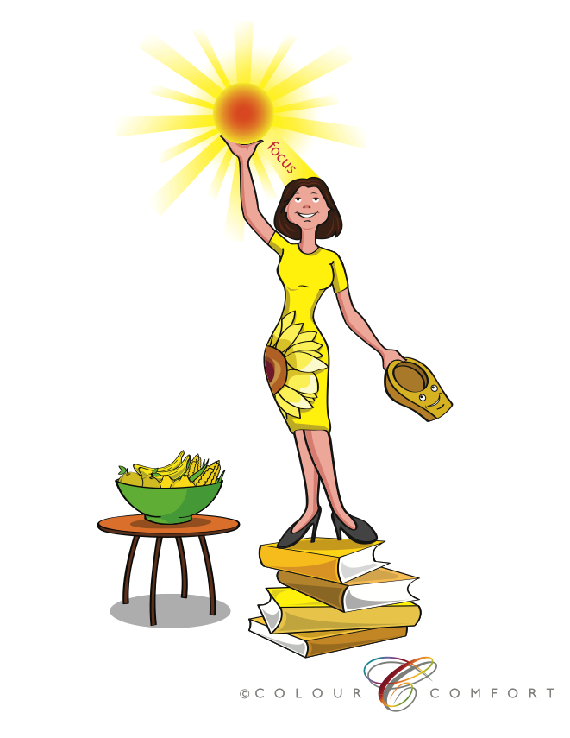
Notes:
Stel een vrouw voor in een gele jurk met een zonnebloem erop. Ze staat op een stapel boeken. In haar ene hand houdt ze de zon vast en op een van de zonnestralen straalt staat focus en het gaat naar haar hoofd toe. In haar andere hand houdt ze een po vast. Op de tafel naast haar staat een schaal met gele bananen en geel fruit.

